Slide 1
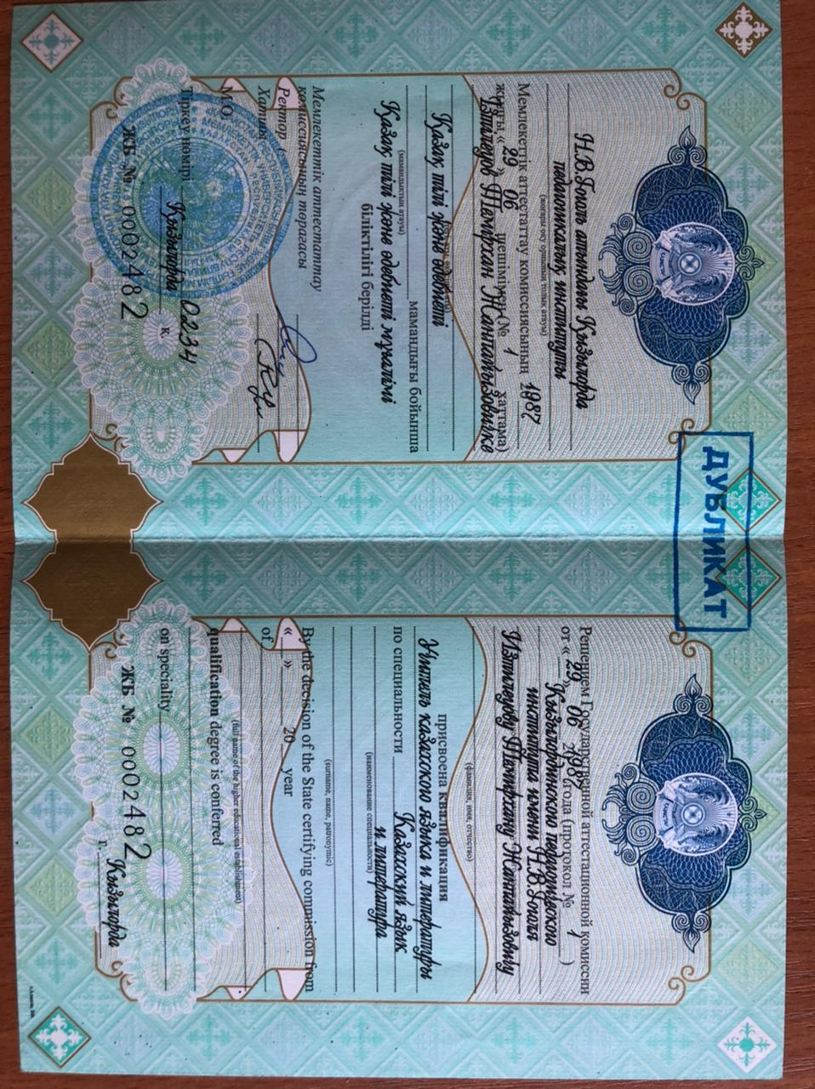

Slide 2
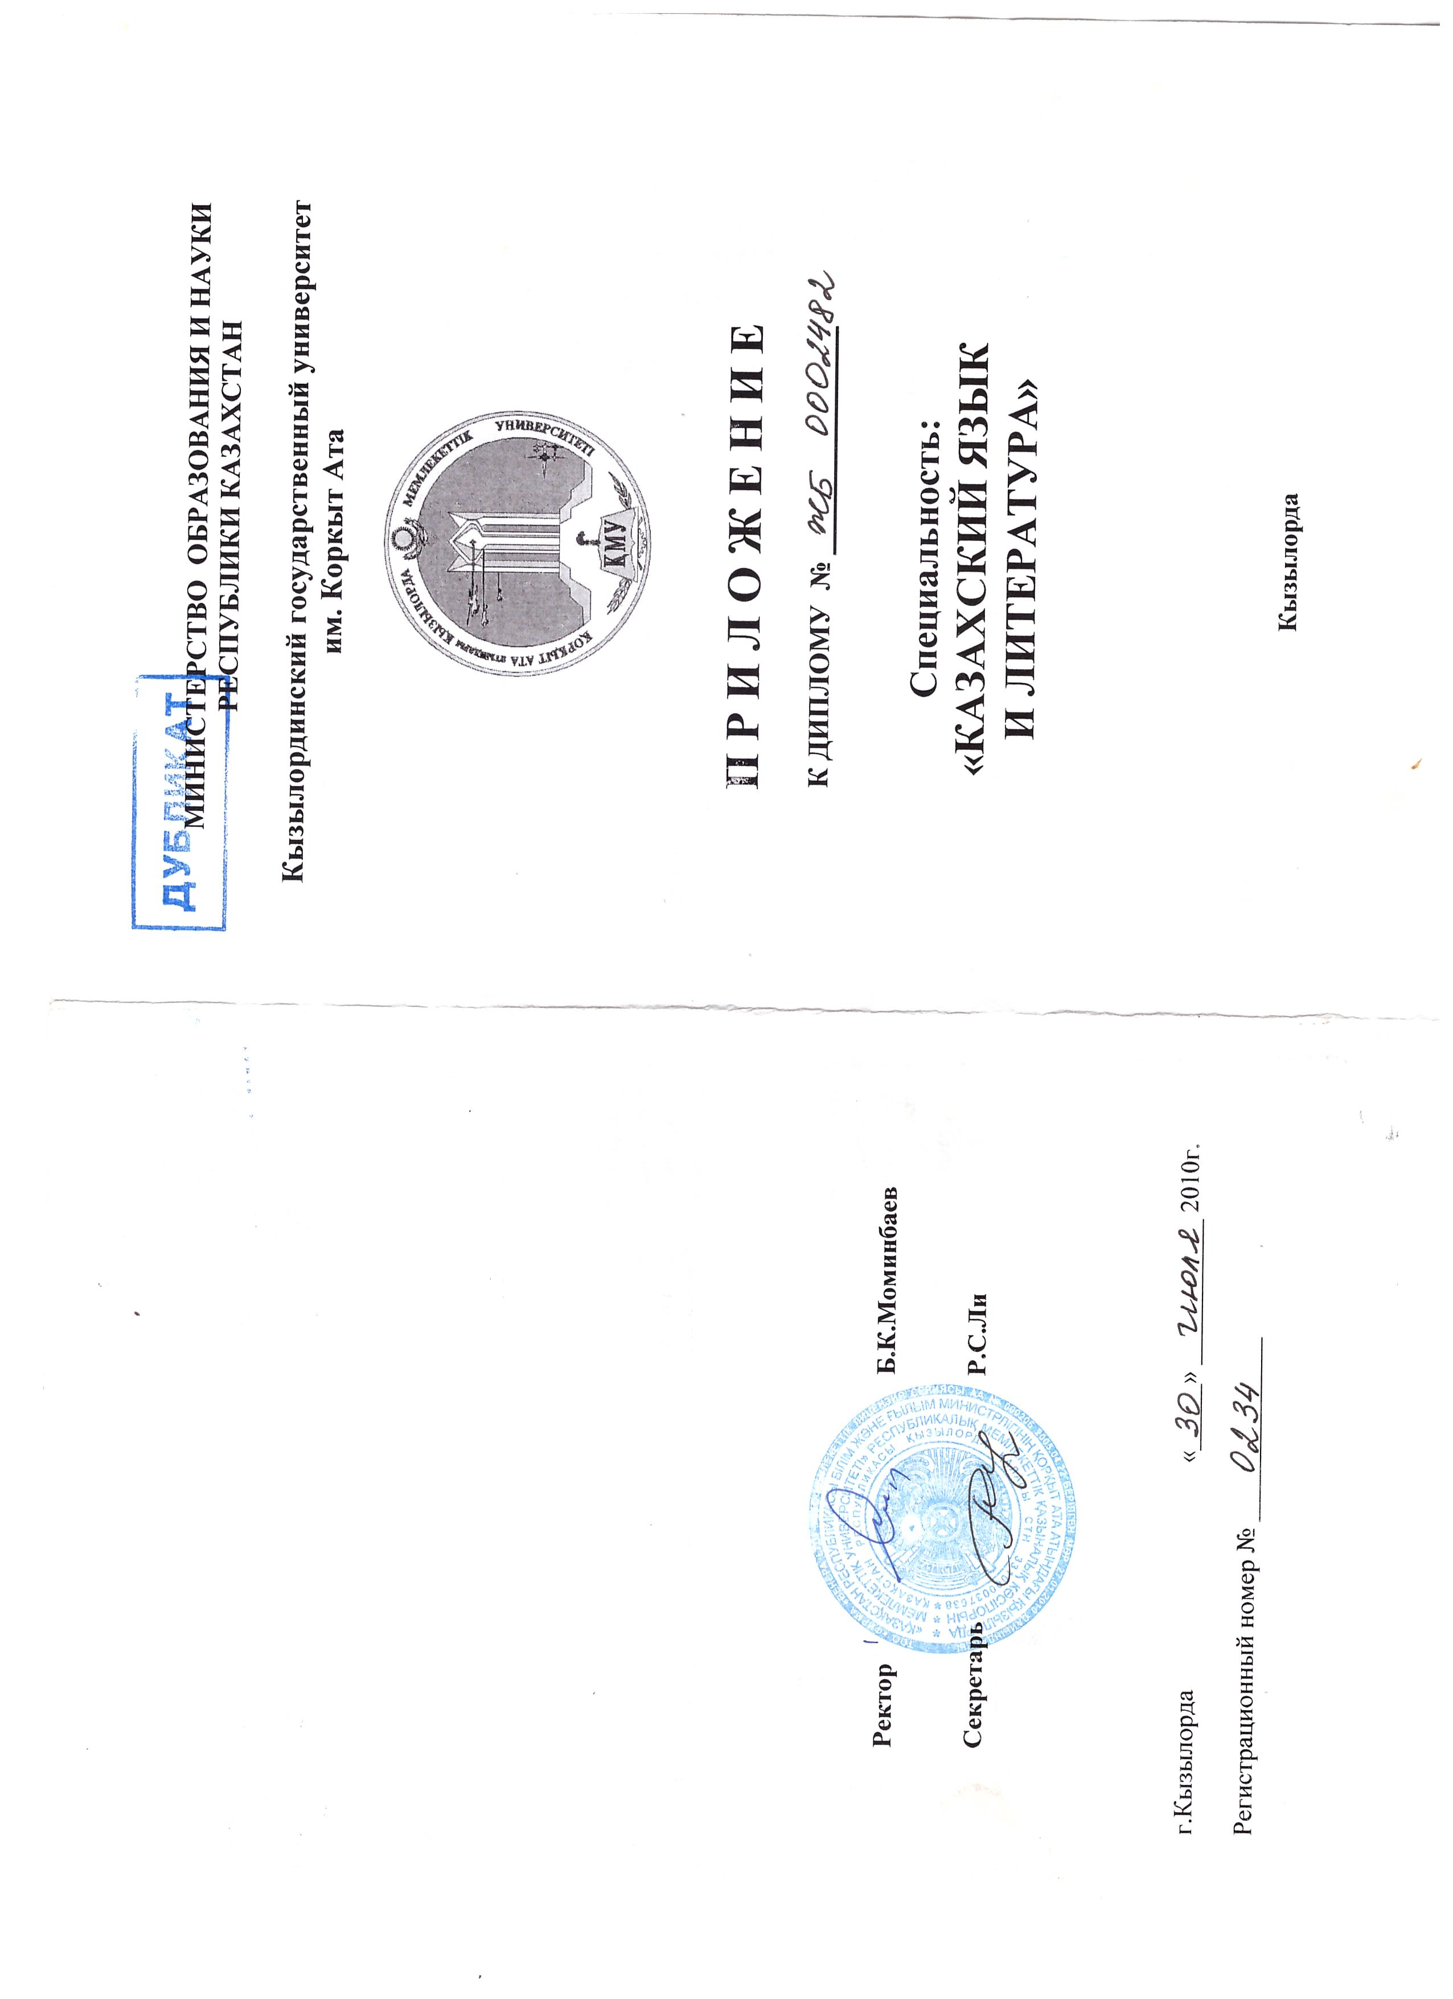
Р/с | Біліктілік курстардың атауы
1.
2.
3.
4.
5

Slide 3
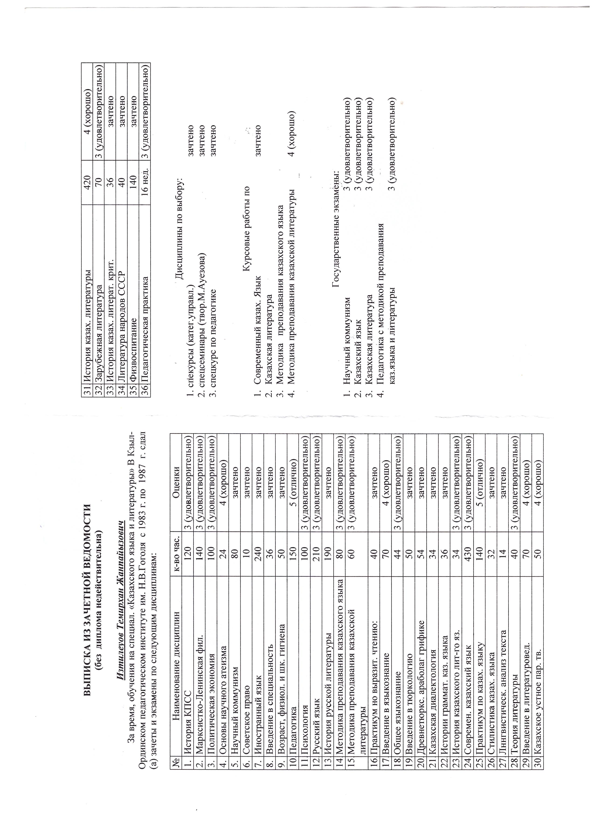
Марапатталуы, жетістігі:
Р/с | Байқаулар мен кәсіби сайыстардың атауы | Аталған марапаттары / не үшін толық көрсетілу керек/ | Жетістікке жеткен жылы
1. | «Абай- Ұлы есім» | Қазақтың Ұлы ақыны Абай Құнанбаевтың 175 жылдығына орай ұйымдастырылған «Абай- Ұлы есім» атты халықаралық шығармашылық байқауы. | 2019 жыл
2. | «Тіл сақшысы» | Қазақ тілінің мәртебесін арттыру жолында жемісті еңбек етіп, республикалық «Тіл сақшысы» газетін насихаттауға қосқан үлесі үшін халықаралық «қазақ тілі» қоғамы | 2019 жыл
3. | «Үкілі Үміт» | 2020 жыл – Ұлы Абайдың 175 жылдығы қарсаңында өткізілген «Үкілі Үміт» атты өнер фестивалі мен ғылыми конференция | 2019 жыл
4. | «Қобыланды батыр» «Тұлпар мініп, ту алған!» | Қызылорда облысы білім басқармасының «Дарын» облыстық қосымша білім беру орталығы «Қазақ эпос» қоғамдық қорының ұйымдастыруымен өткен «Қобыланды батыр» жырын жатқа айтудан «Қазақ эпос» республикалық ағарту жобасы «Тұлпар мініп, ту алған!» байқауы | 2019 жыл

Slide 4
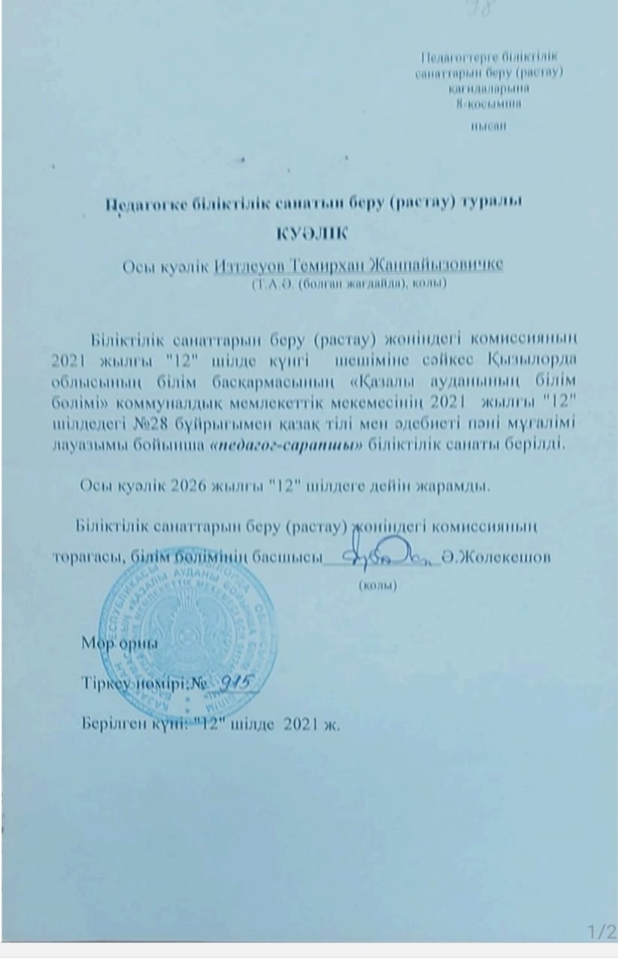
Марапатталуы, жетістігі:
5. | «Тәуелсіздік күні» | Тәуелсіз мемлекетіміздің өсіп- өркендеу жолында өскелең ұрпаққа сапалы тәрбие беруде еңбек еткені үшін «Тәуелсіздік күні» мерекесі қарсаңында Қазалы ауданы білім бөлімінің, аудандық білім және ғылым қызметкерлері кәсіподақ комитетінің Алғыс хаты | 2019 жыл
6. | «Мәңгілік ел алыптары» | «Мәңгілік ел алыптары» Республикалық рухани- потриоттық байқауына қолдау білдіріп, өскелең ұрпақ тәрбиесіне және өнер мен білім саласында жас дарындардың шеберлігін шыңдауға қосқан үлесі үшін Алғыс хат. | 2020 жыл
7. | Ұстаздар күні | Қазалы ауданының әкімі М. Ергешбаевтың Алғыс хаты. | 2020 жыл
8 | Ұстаздар күні | Ұстаздар мерекесіне орай Білім және ғылым қызметкерлері кәсіподағының облыстық комитетінің Құрмет грамотасы | 2021 жыл
9 | 1 - қыркүйек Білім күні | 2022 жылы 1 - қыркүйек Білім мерекесіне орай Білім және ғылым қызметкерлері кәсіподағының облыстық комитетінің Құрмет грамотасы | 2022 жыл

Slide 5
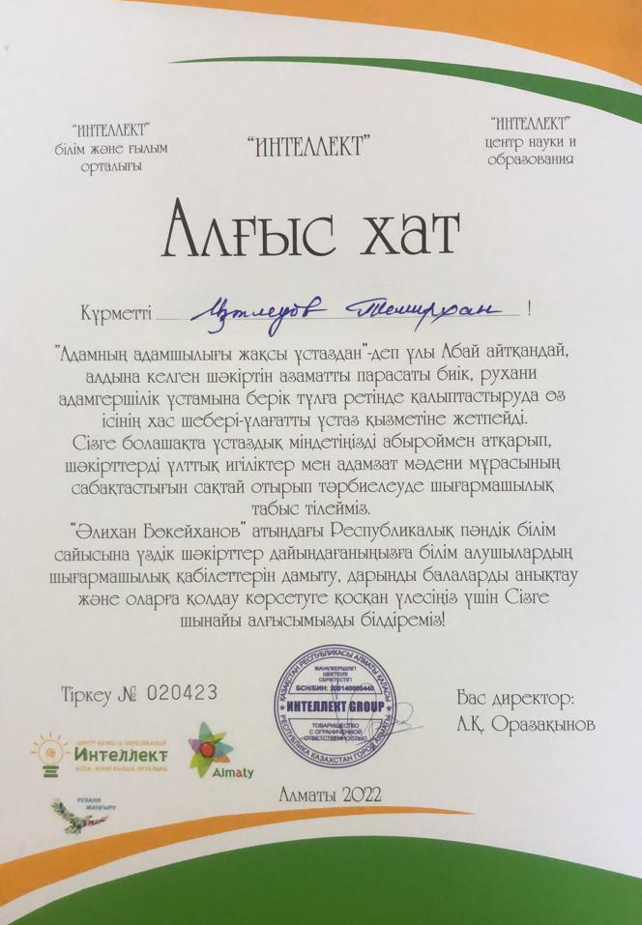
Бұқаралық ақпараттық құралдарында жарияланған мақалалары
Р/с | Мақаланың тақырыбы | Басылымның аталуы, жылы
1. | «Жыраулар мектебінің ұстазы» (Ұлы шайыр Нұртуған Кенжеғұлұлының шығармашылығы жайында) | 2017 жылы Тұран Қазалы газеті
2. | «Қорғаны болған халқының» (Бекарыстан би туралы зерттеу жұмысы) | 2019 жыл Қазалы газеті

Slide 7
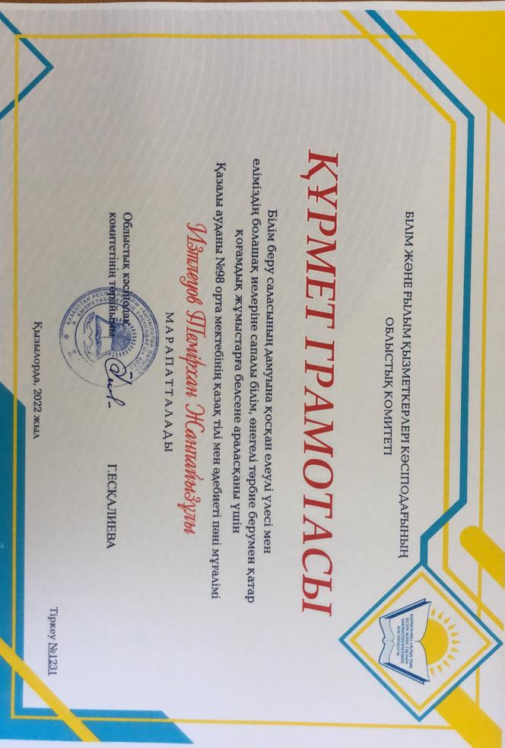

Slide 8
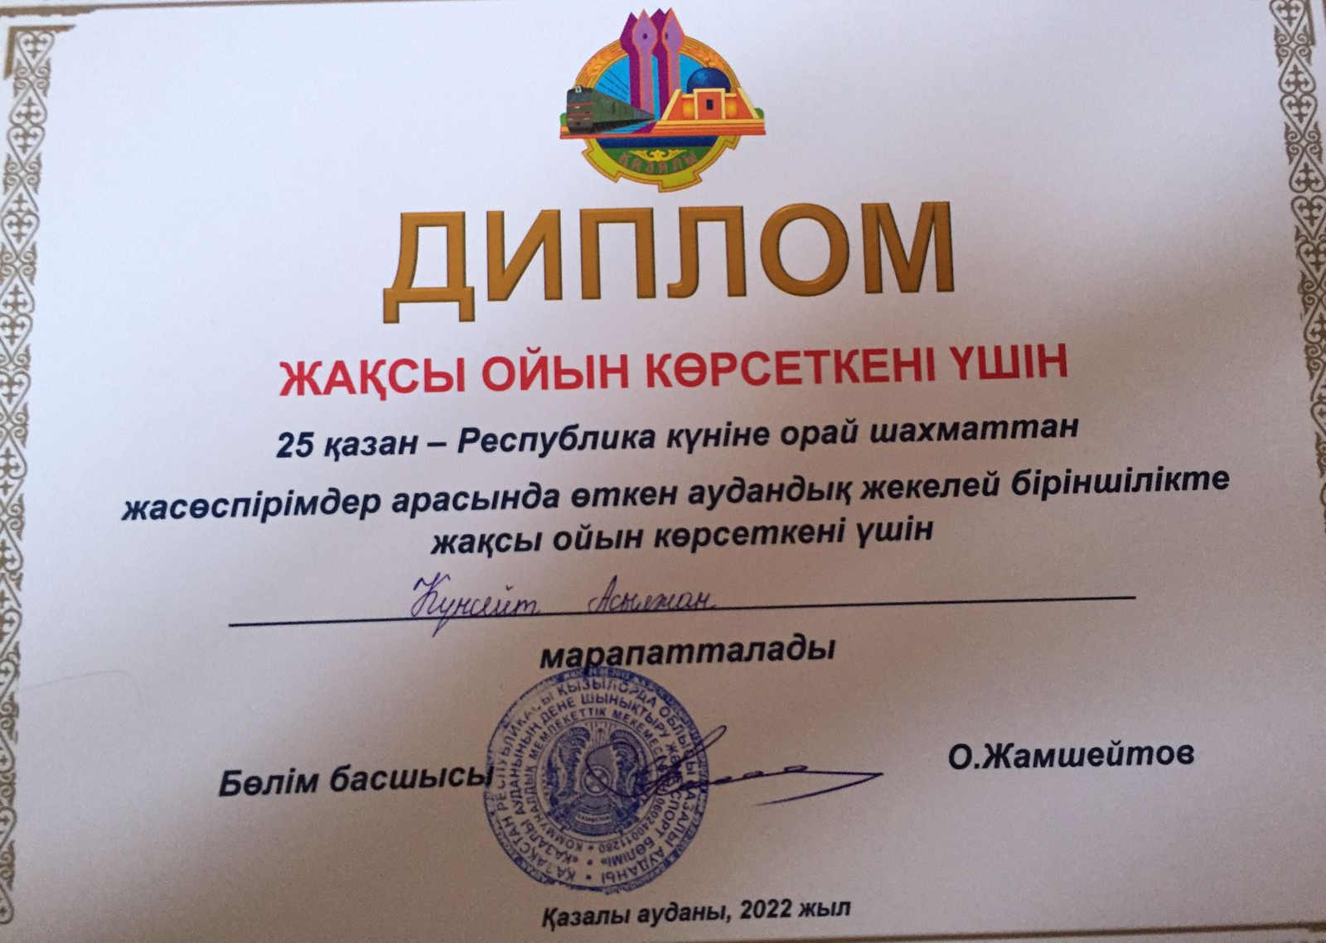

Slide 9
